Slide 1

BOA NOITE

Slide 2


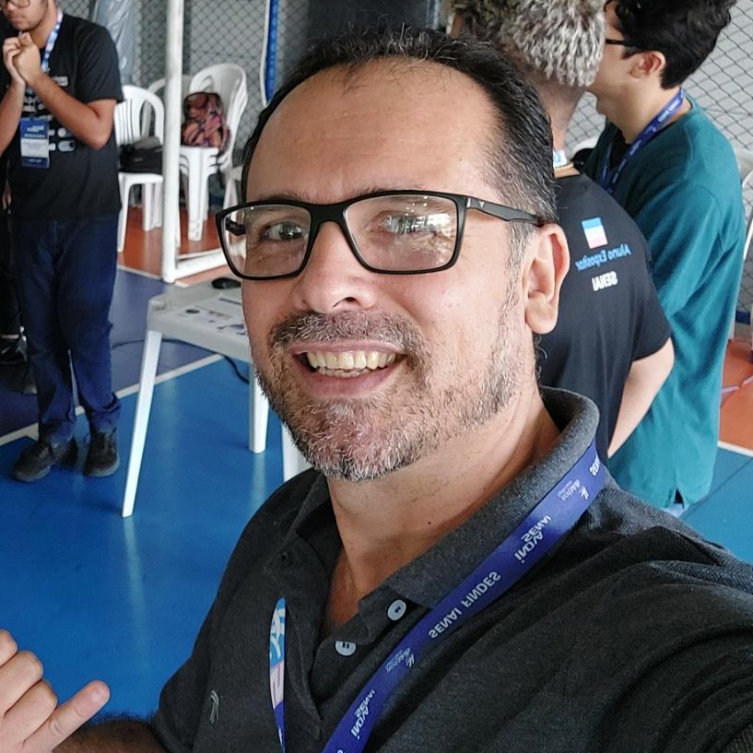
DESENVOLVEDORES
Franquilei de A. de Oliveira
Thiago Moura Baiense
Vanderson da Silva

Slide 3
QUEM SOMOS?
Somos uma equipe de desenvolvedores preocupados com as dificuldades que pequenos e médios empreendedores enfrentam com a ausência soluções de baixo custo que auxiliem a gestão de seus negócios.

Slide 4
OBJETIVO
Automatizar os processos que envolvem a gestão de pedidos.
Trazer segurança para estes processos.
Promover eficiência e controle.

Slide 5




TECNOLOGIAS APLICADAS
Figma
brModelo
NetBeans

Slide 6
LINHA DO TEMPO
Entrevistas com MEIs e pequenos comerciantes.
Identificamos os gargalos e mapeamos requisitos.
Prototipamos as principais telas e validamos com os clientes.
Desenvolvemos o protótipo funcional.

Slide 7


Slide 8
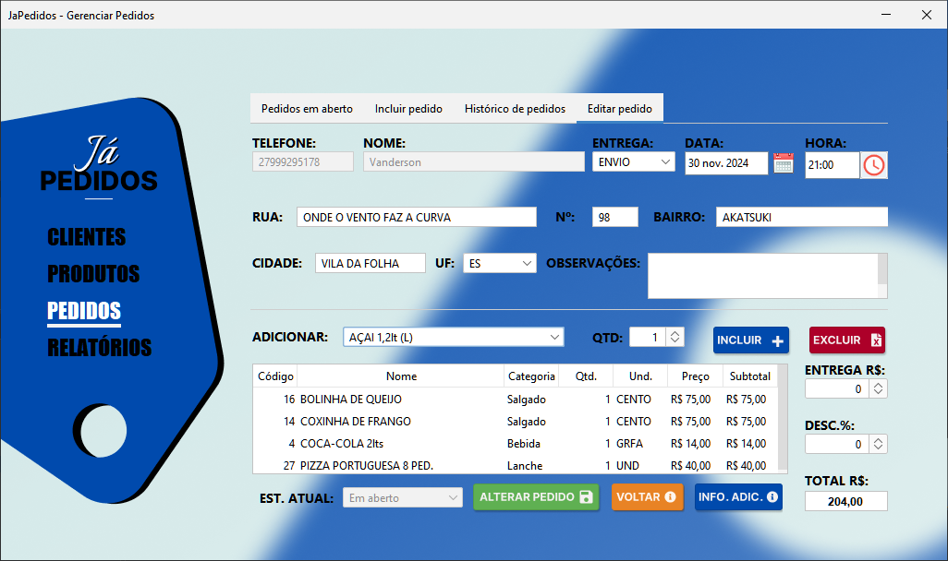
JáPedidos

Slide 9
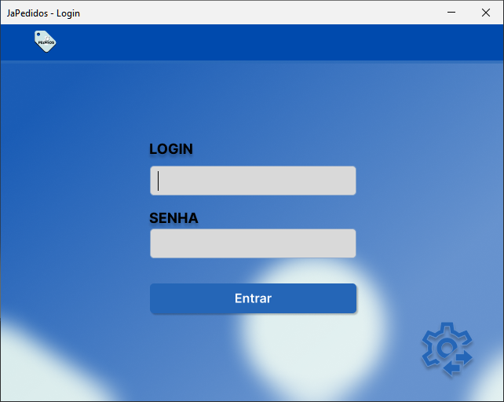
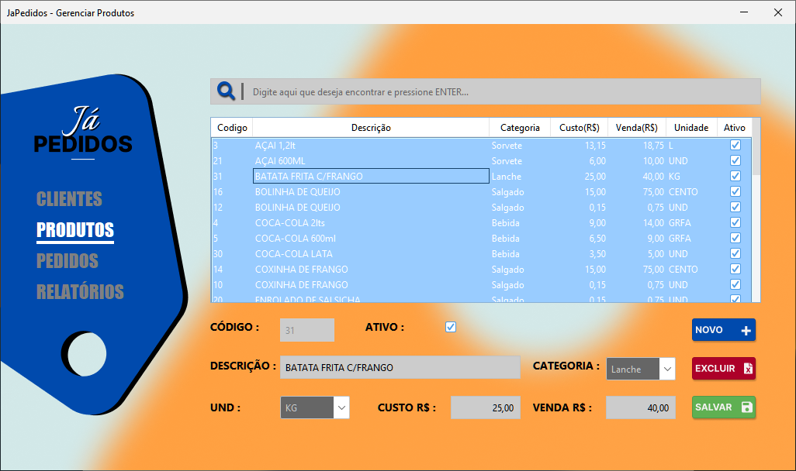
SEGURANÇA, CONTROLE, PRATICIDADE

Slide 10
BENEFÍCIOS
Cadastro e gestão de pedidos
Cadastro de produtos
Geração de relatórios automatizados

Slide 11
GANHOS PREVISTOS
- Visibilidade de tarefas futuras.
- Previsibilidade para alocar recursos.
- Eficiência no atendimento.
Aumento da capacidade de atendimento.

Slide 12

ECONOMIA DE TEMPO
SEM O JáPedidos
Clientes novos e recorrentes:
Aproximadamente 2 min.
COM O JáPedidos
Atendimento a Clientes novos:
Aproximadamente 1m10 seg. (- 41,6%)
Atendimento a Clientes recorrentes:
Aproximadamente 30 seg. (- 66,6%)

Slide 13
MODELO DE NEGÓCIO
LOCAL:
- LICENÇA ÚNICA DE R$ 5.000,00.
- INSTALAÇÃO DE R$ 500,00.
- CLIENTE FORNECE TODA INFRAESTRUTURA.
HIBRIDO:
- LICENÇA MENSAL DE R$ 250,00.
- INSTALAÇÃO DE R$ 250,00.
- FORNECEMOS A INFRAESTRUTURA DE BANCO.

Slide 14

ESTIMATIVA DE IMPLANTAÇÃO
- Desenvolvedores.
- Designer.
- Tester / QA.
- Gerente de Projeto.
- DevOps.
R$ 45.000,00

Slide 15
ESTIMATIVA DE CUSTO DE MANUTENÇÃO
(ATÉ 20 CLIENTES SIMULTÂNEOS)
INFRA-ESTRUTURA
- Servidores de dados.
- Landing Page.
- Certificados.
R$ 800,00 / Mês

